Slide 1
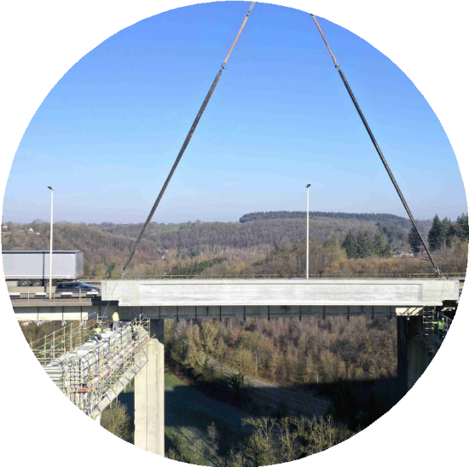
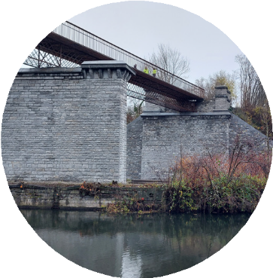
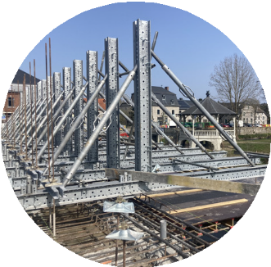
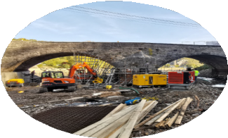
JOURNÉE des OUVRAGES d’ART
Mardi 7 mars 2023 • La Marlagne

Slide 2
JOURNÉE des OUVRAGES d’ART • Mardi 7 mars 2023 • La Marlagne

Slide 3
JOURNÉE des OUVRAGES d’ART • Mardi 7 mars 2023 • La Marlagne
09h15 - Présentation de la journée
Patrice Toussaint
09h20 - Introduction
Monsieur le Ministre Philippe Henry
09h30 - Marché test d’inspection et de cartographie des défauts de viaducs par drone
Sébastien Flawinne
09h50 - L’InSAR pour le monitoring à grande échelle des ponts
Bart Verbeke – Ségolène Duprat – Eric Henrion

Slide 4
11h20 PAUSE
Mardi 7 mars 2023 • La Marlagne

Slide 5
JOURNÉE des OUVRAGES d’ART • Mardi 7 mars 2023 • La Marlagne
10h50 - Développement d’une technique d’instrumentation par analyse d’images (DIC)
Luca Rivituso
11h00 - La réhabilitation du viaduc d’Huccorgne – L’occasion de (re)mettre le pied à l’étrier
Damien Minette – Denis Franssen – Sébastien Janssens
11h30 - Inventaire et inspection des ponts communaux en France et en Wallonie
Patrice Toussaint – Cécile Bouvet Agnelli

Slide 6
12h00 QUESTIONS / RÉPONSES
Mardi 7 mars 2023 • La Marlagne

Slide 7
EUROBRIDGE – Bruxelles – 14 avril 2023
JOURNÉE des OUVRAGES d’ART • Mardi 7 mars 2023 • La Marlagne
3 tables rondes :
Inspection et gestion des ponts
Les impacts environnementaux des ponts
De nouveaux métiers pour la gestion des ponts
www.le-pont.com/eurobridge-2023/

Slide 8
de 12h15 à 14h00 LUNCH
Mardi 7 mars 2023 • La Marlagne

Slide 9
JOURNÉE des OUVRAGES d’ART • Mardi 7 mars 2023 • La Marlagne
14h05 - Réfection du pont et aménagement des bords de l’Ourthe à Hotton
Arnaud Delobbe – Grégory Raboni
14h25 - PIARC et les ponts : des idées innovantes pour inspecter et réparer les ouvrages
Pierre Gilles
14h40 - Inondations de juillet 2021 – La reconstruction des ouvrages d’art communaux de Verviers et d’Eupen
Vincent Servais – Christophe Peigneux

Slide 10
JOURNÉE des OUVRAGES d’ART • Mardi 7 mars 2023 • La Marlagne
15h00 - Nouvelle passerelle à Arquennes
Catherine Herman – Frédéric Gens – Laurence Plasman
15h30 - Une méthode innovante de renouvellement d’installations ferroviaires : le poussage de dalles de grande dimension
Jeremy Linkens – Maxime Di Bartoloméo

Slide 11
15h50 QUESTIONS / RÉPONSES
Mardi 7 mars 2023 • La Marlagne

Slide 12
JOURNÉE des OUVRAGES d’ART • Mardi 7 mars 2023 • La Marlagne
JOA 2024 :
Le mardi 12 mars 2024

Slide 13
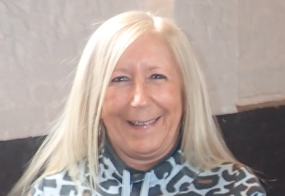
Merci
Mardi 7 mars 2023 • La Marlagne

Slide 14
16h00 CONCLUSIONS
Mardi 7 mars 2023 • La Marlagne
Monsieur le Ministre Ch. Collignon Pierre Gilles

